Slide 1



Diagnóstico nacional de las habilidades básicas en matemáticas de sexto de primaria: Resultados de 2015
Red Impulsora de Metodología en Evaluación Diagnóstica
e Innovación Educativa

Slide 2
V I D E O: Diagnóstico Nacional de Habilidades Matemáticas de Sexto de Primaria
Red Impulsora de Metodología en Evaluación Diagnóstica
e Innovación Educativa

Slide 3
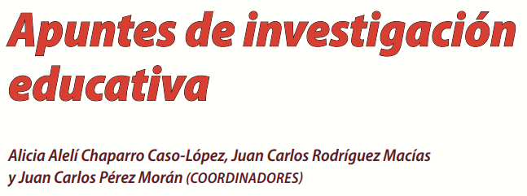
¡Nueva publicación!

Slide 4

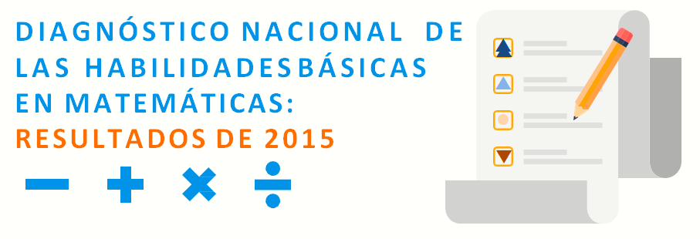
¡Descarga el Reporte Breve!

Slide 5


Slide 6
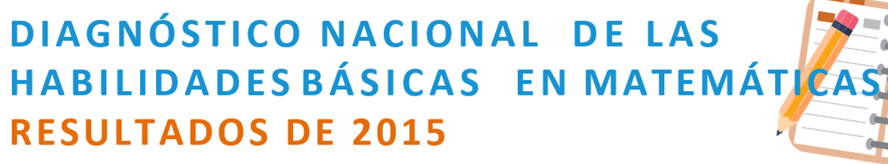

Slide 7




p
p
p
l
q
DIAGNÓSTICO NACIONAL DE LAS HABILIDADES BÁSICAS EN MATEMÁTICAS: RESULTADOS DE 2015

Slide 8
Diagnóstico nacional de las habilidades básicas en matemáticas de sexto de primaria:
Resultados de 2015
Autores:
Dr. Juan Carlos Pérez-Morán, Instituto de Investigación y Desarrollo Educativo de la Universidad Autónoma de Baja California
Dr. Ramsés Vázquez-Lira, Facultad de Psicología de la Universidad Nacional Autónoma de México
Dr. Guaner David Rojas Rojas, Instituto de Investigaciones Psicológicas y Escuela de Estadística de la Universidad de Costa Rica
Diseño:
Lic. Héctor Archundia Nieto
Investigadores y profesionales que participaron en el estudio:
Lic. Seiri Adilene García Aldaco, Mtra. Alina Alejandra Ramos Vargas, Dra. Linda Aglae Hinojosa Morán, Lic. Daniela Arenas Meneses, Lic. Adriana Felisa Chávez De la Peña
El contenido, la presentación, así como la disposición en su conjunto y de cada página de esta obra son propiedad de los autores. Se autoriza su reproducción parcial o total por cualquier medio físico o electrónico para fines no comerciales y asignando los créditos correspondientes a los autores citando la fuente de la siguiente manera:
Pérez-Morán, J. C.; Vázquez-Lira, R.; & Rojas, G. (2019). Diagnóstico nacional de las habilidades básicas en Matemáticas de sexto de primaria: Resultados de 2015. México: RIMEDIE.

Slide 9


¡CONSULTA LOS RESULTADOS EN LÍNEA! RESULTADOS NACIONALES Y . POR ENTIDAD FEDERATIVA
Propósito del diagnóstico
Investigadores y profesionales de la Red Impulsora de Metodología en Evaluación Diagnóstica e Innovación Educativa (RIMEDIE), preocupados en impulsar la mejora del proceso de enseñanza-aprendizaje en contextos de vulnerabilidad educativa realizan estudios especializados para generar información diagnóstica de los aprendizajes clave en educación básica, obligatoria y superior que favorezca la toma de decisiones natural y situada de autoridades educativas federales y locales, docentes, padres de familia y alumnos. El propósito del presente Diagnóstico nacional de las habilidades básicas de Matemáticas de sexto de primaria: resultados de 2015 es ofrecer a autoridades educativas e integrantes de los Comités Técnicos Estatales y Escolares (CTE) de las distintas entidades federativas información de las fortalezas y debilidades de los aprendizajes clave en matemáticas fundamentada en evidencias empíricas y teóricas robustas para su uso en la planeación e intervención didáctica en el aula y centros escolares.

Slide 10
DIAGNÓSTICO NACIONAL DE LAS HABILIDADES BÁSICAS EN MATEMÁTICAS: RESULTADOS DE 2015
p
p
p
l
q
Propósito del diagnóstico
Investigadores y profesionales de la Red Impulsora de Metodología en Evaluación Diagnóstica e Innovación Educativa (RIMEDIE), preocupados en impulsar la mejora del proceso de enseñanza-aprendizaje en contextos de vulnerabilidad educativa realizan estudios especializados para generar información diagnóstica de los aprendizajes clave en educación básica, obligatoria y superior que favorezca la toma de decisiones natural y situada de autoridades educativas federales y locales, docentes, padres de familia y alumnos. El propósito del presente Diagnóstico nacional de las habilidades básicas de Matemáticas de sexto de primaria: resultados de 2015 es ofrecer a autoridades educativas e integrantes de los Comités Técnicos Estatales y Escolares (CTE) de las distintas entidades federativas información de las fortalezas y debilidades de los aprendizajes clave en matemáticas fundamentada en evidencias empíricas y teóricas robustas para su uso en la planeación e intervención didáctica en el aula y centros escolares.

Slide 11

¿Cómo se llevó a cabo el diagnóstico?
Para el diagnóstico nacional de las habilidades básicas de Matemáticas de sexto de primaria se realizaron una serie de estudios curriculares, cognitivos y estadísticos basados en experiencias y aplicaciones educativas exitosas y de vanguardia alrededor del mundo. En especial se cuidó que la sistematización y articulación de los métodos empleados se pudieran replicar en el corto plazo y a un bajo costo para posibilitar futuros diagnósticos a nivel nacional, por entidad federativa, zonas o centros escolares según sea la demanda de las necesidades de las distintas autoridades educativas o de la comunidad escolar y sociedad en su conjunto:
Se utilizaron los ítems del PLANEA-ELCE de matemáticas liberados en el portal de la SEP y las bases de datos de la aplicación de 2015 del PLANEA-ELSEN de Matemáticas publicadas en el portal del INEE;
se realizaron tres tipos de estudios cognitivos: 1) Análisis reticular de las especificaciones de la prueba alineadas al currículum Nacional de Matemáticas de sexto de primaria; 2) análisis de procesos de respuesta y modelamiento matemático por un panel de expertos; y 3) técnicas de pensamiento en voz alta, así como entrevistas cognitivas a estudiantes de sexto de primaria (Ericsson, & Simon, 1993; Leighton, & Gierl, 2007a, Pérez-Morán, Larrazolo, Backhoff, & Rojas, 2015; Brizuela, Jiménez, Pérez, & Rojas, 2016; Brizuela, Pérez, & Rojas, 2018).
se recopilaron evidencias de constructo para fundamentar los resultados del diagnóstico atendiendo los criterios técnicos de calidad establecidos por organismos de reconocido renombre en el campo del desarrollo de pruebas educativas a nivel nacional e internacional (AERA, APA & NCME, 2014; INEE, 2017; ITC, 2001);
se aplicaron modelos de diagnóstico cognitivo para el análisis de los datos (de la Torre, 2009; Junker & Sitjsma, 2001; Pérez-Morán, 2014; Rojas, 2013); y
a lo largo de las distintas etapas del proyecto se presentaron los avances de resultados para su revisión a especialistas y organismos nacionales e internacionales en el campo de la investigación educativa, así como a autoridades educativas federales, locales y docentes frente a grupo.

Slide 12

¿Cuáles son las habilidades básicas del diagnóstico?
Se presenta el diagnóstico de un perfil detallado de 35 habilidades básicas organizadas en los tres ejes temáticos del PLANEA que se encuentran alineados con los aprendizajes clave del currículo nacional de Matemáticas de sexto grado de primaria. Dicho diagnóstico se basa en las respuestas de los alumnos ante la prueba del PLANEA-ELSEN de 2015 (INEE, 2015). Con los resultados obtenidos, se espera que autoridades educativas e integrantes de los Comités Técnicos Estatales y Escolares (CTE) de las distintas entidades federativas, cuenten con información específica y minuciosa para la toma de decisiones de forma natural y situada que permita:
Impulsar políticas educativas basadas en evidencias con enfoque de equidad para priorizar la atención en grupos con vulnerabilidad educativa; y
de forma especial, orientar la mejora del proceso de enseñanza-aprendizaje en el aula y en el centro escolar con la identificación de las fortalezas y debilidades de los aprendizajes de los alumnos.
Para el diagnóstico de las habilidades básicas en Matemáticas se empleó una clasificación basada en cuatro criterios de probabilidad de dominio (ver cuadro 1).
Ejes temáticos del PLANEA:
Sentido numérico y pensamiento algebraico
Manejo de información
Forma, espacio y medida
Cuadro 1. Descriptores, símbolos y criterios de probabilidad de dominio del diagnóstico

Slide 13
Interpretación del diagnóstico nacional
Los resultados del presente diagnóstico nacional son una fuente de información para favorecer de forma natural y situada la toma de decisiones de mejora de los aprendizajes de autoridades educativas federales y locales, docentes, padres de familia y alumnos en el contexto del aula y del centro escolar. Dado lo anterior, se enfatiza no utilizar el presente diagnóstico para la rendición de cuentas o la comparación entre entidades federativas. A modo de propuesta, para un proceso de interpretación que permita la apropiación del diagnóstico, se recomienda:
Verificar las habilidades básicas diagnosticadas en Matemáticas con una probabilidad de dominio débil (q) y atenuada (l) para priorizar su atención;
verificar con los objetivos de aprendizaje establecidos en el currículum nacional de Matemáticas de primaria;
contrastar con los contenidos referidos en las teorías pedagógicas, psicológicas y de las neurociencias del aprendizaje de las Matemáticas;
de forma especial, analizar el diagnóstico de aquellas habilidades básicas que sean inclusoras y estructurales del aprendizaje con la finalidad de proponer estrategias focalizadas de intervención didáctica para el aula y la autogestión del aprendizaje; y
complementar con un diagnostico en el aula más extenso, a mayor profundidad y en tiempo real de las habilidades estructurales, así como de los componentes afectivos y otras variables asociadas con el aprendizaje de las Matemáticas de los alumnos.

Slide 14

Para la lectura del diagnóstico en el Eje 1 identifique las habilidades básicas en Matemáticas que presentan una probabilidad de dominio débil (q) y atenuada (l) (áreas de oportunidad). Nótese que a nivel nacional no hay ninguna habilidad básica con una probabilidad de dominio fuerte. Solo 4 de las 13 habilidades básicas se encuentran en consolidación. Por su parte, siete habilidades básicas presentan una probabilidad de dominio atenuado y dos de ellas una probabilidad de dominio débil.
En especial, se puede observar que entre las habilidades con una probabilidad de dominio atenuada o débil hay tres posibles ejes temáticos para su análisis a mayor profundidad: 1) Conocimientos básicos de las Matemáticas (SNPA02, SNPA03, SNPA09 y SNPA10), 2) fracciones (SNPA01, SNPA04, SNPA05 y SNPA11), y 3) deducción de patrones con progresiones especiales (SNPA13).
Descriptores, símbolos y criterios de probabilidad de dominio del diagnóstico

Slide 15
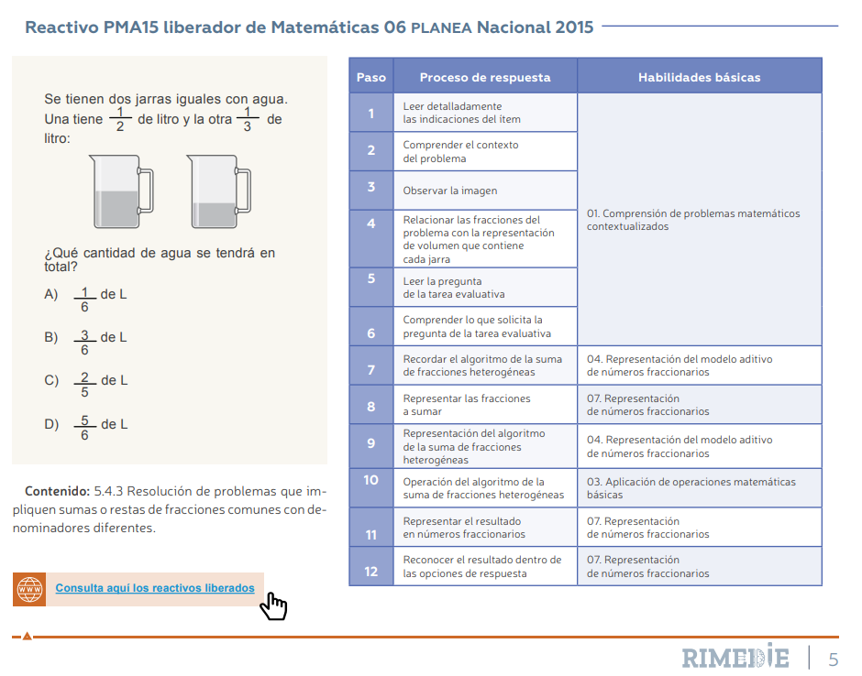
Ejemplo del reactivo PMA15 del Eje. 1 de la prueba de Matemáticas 06 del PLANEA 2015

Slide 16
Diagnóstico nacional del Eje 2. Manejo de información
Para la lectura del diagnóstico en el Eje 2 identifique las habilidades básicas en Matemáticas que presentan una probabilidad de dominio débil (q) y atenuada (l) (áreas de oportunidad). De igual forma, que en el Eje 1, a nivel nacional no hay ninguna habilidad básica con una probabilidad de dominio fuerte. La mitad (5 de 10) de las habilidades básicas presentan un dominio en consolidación, tres un dominio atenuado y dos un dominio débil.
De manera especial, se puede observar que entre las habilidades con una probabilidad de dominio atenuada o débil hay dos posibles ejes temáticos para su análisis a mayor profundidad: 1) medidas de tendencia central (MI03 y MI04), y 2) fracciones (MI08, MI09 y MI10).
Descriptores, símbolos y criterios de probabilidad de dominio del diagnóstico
Notes:
En FMRI hacer ítems que sean detonadores de estrés, sistema límbico y primitivo!
Para la lectura del diagnóstico en el Eje 1 identifique las habilidades básicas que presentan una probabilidad de dominio débil (q) y atenuada (l) (áreas de oportunidad). Nótese que a nivel nacional no hay ninguna habilidad básica con una probabilidad de dominio fuerte. Solo 4 de las 13 habilidades básicas se encuentran en consolidación. Por su parte, siete habilidades básicas presentan una probabilidad de dominio atenuado y dos de ellas una probabilidad de dominio débil.
En especial, se puede observar que entre las habilidades con una probabilidad de dominio atenuada o débil hay tres posibles ejes temáticos para su análisis a mayor profundidad: 1) Conocimientos básicos de las Matemáticas (SNPA02, SNPA03, SNPA09 y SNPA10), 2) fracciones (SNPA01, SNPA04, SNPA05 y SNPA11), y 3) deducción de patrones con progresiones especiales (SNPA13).

Slide 17
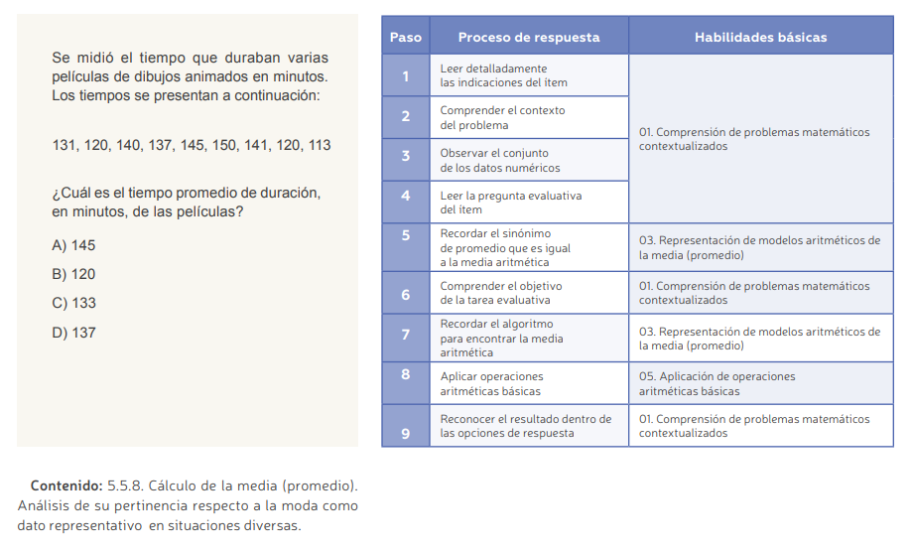
Ejemplo del reactivo PMA09 del Eje 2. de la prueba de Matemáticas 06 del PLANEA 2015

Slide 18
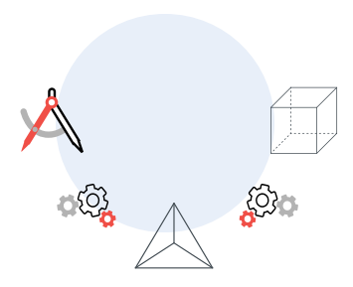
Diagnóstico nacional del Eje 3. Forma, espacio y medida
Para la lectura del diagnóstico en el Eje 3 identifique las habilidades básicas en Matemáticas que presentan una probabilidad de dominio débil (q) y atenuada (l) (áreas de oportunidad). De igual forma, que en los Ejes 1 y 2, a nivel nacional no hay ninguna habilidad básica con una probabilidad de dominio fuerte. La mitad (6 de 12) de las habilidades básicas presentan una probabilidad de dominio en consolidación, dos un dominio atenuado y cuatro un dominio débil.
De forma especial, se puede observar que entre las habilidades con una probabilidad de dominio atenuada o débil hay tres posibles ejes temáticos para su análisis a mayor profundidad: 1) Ubicación de una coordenada en el plano cartesiano (FEM04), 2) representación del conocimiento simbólico y analógico asociado a la geometría (FEM06, FEM08 y FEM09), y 3) deducción y representación de un modelo aritmético para el calculo del área mediante descomposición de figuras geométricas (FEM11 y FEM12).
Descriptores, símbolos y criterios de probabilidad de dominio del diagnóstico
Notes:
en el Eje 2

Slide 19
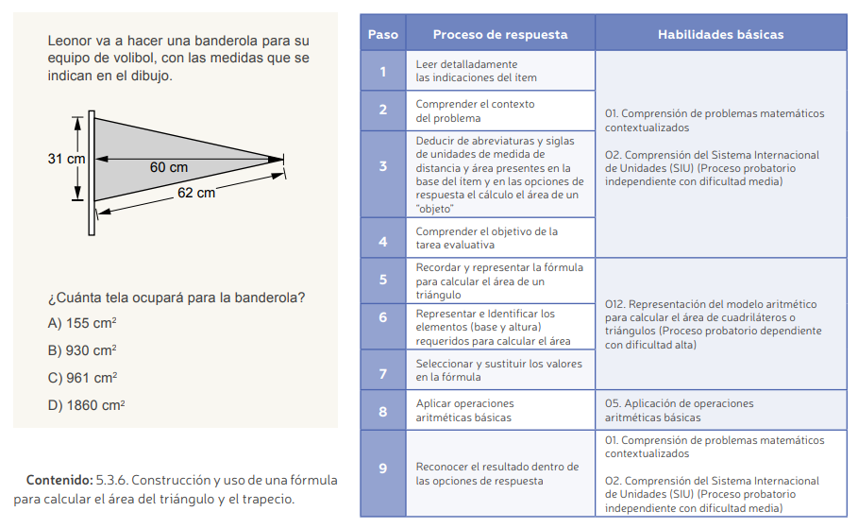
Ejemplo del reactivo PMA01 del Eje 3 de la prueba de Matemáticas del PLANEA 2015

Slide 20
Contraste del diagnóstico nacional con un modelo cognitivo de resolución de problemas matemáticos
Como una primer propuesta para un diagnóstico a mayor profundidad con base en el contraste del diagnóstico nacional con un modelo cognitivo, se pueden resaltar siete líneas de análisis en las habilidades básicas de Matemáticas relacionadas con:
Conocimientos básicos de las Matemáticas (SNPA02, SNPA03, SNPA09 y SNPA10);
representación del conocimiento simbólico y analógico asociado a la Geometría (FEM06, FEM08 y FEM09);
ubicación de una coordenada en el plano cartesiano (FEM04);
deducción de patrones con progresiones especiales (SNPA13);
fracciones (SNPA01, SNPA04, SNPA05, SNPA11, MI08, MI09 y MI10);
medidas de tendencia central (MI03 y MI04); y
cálculo del área de figuras geométricas (FEM11 y FEM12).
De las siete líneas de análisis mencionadas, tomando en cuenta las características estructurales e inclusoras del conocimiento y la cantidad de habilidades asociadas, se considera el tema de fracciones el más relevante para su análisis a detalle y contraste con las teorías pedagógicas, psicológicas y neurocientíficas del aprendizaje de las Matemáticas.
A continuación se presenta un contraste del diagnóstico nacional con el modelo de solución de problemas matemáticos propuesto por Yimer y Ellerton (2009), así como con sus componentes cognitivos, metacognitivos y afectivos asociados. Nótese que la Equivalencia de fracciones por amplificación (SNPA05) es una habilidad básica diagnosticada con una probabilidad de dominio débil (q), la cual requiere en gran medida del dominio previo de la comprensión y representación de los modelos aritméticos de las fracciones. En los reportes verbales con alumnos de sexto de primaria se encontró que, ante la dificultad de comprender y representar los modelos de fracciones, tendían a presentar una tolerancia baja a la ambigüedad y frustración, así como una tendencia a llegar a conclusiones y resultados prematuros. Por su parte, los alumnos con un dominio más fuerte en matemáticas presentaban una tendencia a perseverar, además de utilizar estrategias de verificación de sus soluciones y consecutivamente un ejercicio de internalización con lo que sumaban recursos que les permitía enfrentarse con más eficacia en los siguientes reactivos.
Notes:
Yimer, A, & Ellerton, NF. (2009). A five-phase model for mathematical problem solving: identifying synergies in pre-service-teachers’ metacognitive and cognitive actions. ZDM, 42, 245–261.

Slide 21
Modelo cognitivo de solución de problemas matemáticos (Yimer y Ellerton, 2009)
SNPA01 l
Comprensión de problemas matemáticos contextualizados
MI08 l
Comprensión de la relación entre porcentajes y fracciones
MI09 l
Comparación de razones con cantidades discretas
MI10 l
Representación de un número fraccionario
SNPA04 l
Representación del modelo aditivo de números fraccionarios
SNPA11 l
Representación del modelo multiplicativo de números faccionarios por naturales
SNPA05 q
Equivalencia de fracciones por amplificación
Comprensión inicial del problema
Explorar recursos y posibilidades de solución
Diseñar plan de solución
Implementar el plan de solución
Verificar la solución
Internalización de la solución
Dominio de símbolos y conceptos
Dominio de reglas y convenciones
Representación de modelos, formulas y esquemas
Operaciones aritméticas
Operación de algoritmos
Cálculo mental
Análisis de información
Comprensión inicial del planteamiento del problema
Representación inicial del problema
Reflexión del problema y de los recursos necesarios para la solución
Transformar la representación inicial a un plan
Explorar procesos y componentes claves del plan
Reflexionar la factibilidad del plan
Evaluar las condiciones y requerimientos del plan
Ejecutar el plan
Verificar errores posibles de la ejecución del plan
Evaluar si el resultados atiende la solución del problema
Reflexionar el proceso de solución efectuado
Identificar mejoras en el proceso
Evaluar la adaptabilidad del proceso a otros problemas
Reflexionar otras formas de solución
Intereses y compromiso por la actividad
Perseverancia
Asumir riesgos
Tolerancia a la ambigüedad y la frustración
Resistencia a conclusiones y resultados prematuros
Declarativos
Procedimentales
Componentes
Cognitivos
Metacognitivos
Afectivos
Notes:
Actualizar colores de símbolos y recuadros

Slide 22

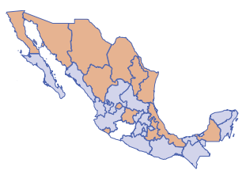
DIAGNÓSTICO POR ENTIDAD FEDERATIVA DE LAS HABILIDADES BÁSICAS EN MATEMÁTICAS
Interpretación del diagnóstico por entidad federativa
Para el diagnóstico por entidad federativa, además del proceso de interpretación antes recomendado, se propone en un primer nivel de análisis contrastar exclusivamente con el perfil de diagnóstico nacional. Como segundo nivel de análisis se recomienda identificar por entidad federativa de interés aquellos ejes temáticos con menor probabilidad de dominio de las habilidades básicas en Matemáticas, con la finalidad de priorizar el diseño de políticas educativas enfocadas a la mejora de los aprendizajes en el aula.
Diagnóstico por entidad federativa de la habilidad básica SNPA02

Slide 23
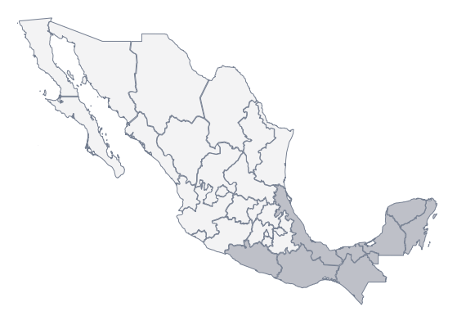
Diagnóstico por entidad federativa de las habilidades básicas en Matemáticas en la región sur de México
Descriptores, símbolos y criterios de probabilidad de dominio del diagnóstico
Interpretaciones clave del diagnóstico:
Al igual que en el diagnóstico nacional, ninguna entidad federativa logró una probabilidad de dominio fuerte de las habilidades básicas en Matemáticas.
Se sugiere priorizar la atención de las habilidades básicas que muestran una probabilidad de dominio débil (q): SNPA02, SNPA05, FEM04, FEM08, FEM09, FEM12, MI03 y MI04.
Campeche y Yucatán presentan una probabilidad de dominio atenuada (l) en SNPA07 y FEM02 por debajo del resto de las entidades federativas y en SNPA10 la mayoría de las entidades de la zona sur del país excepto Yucatán.

Slide 24
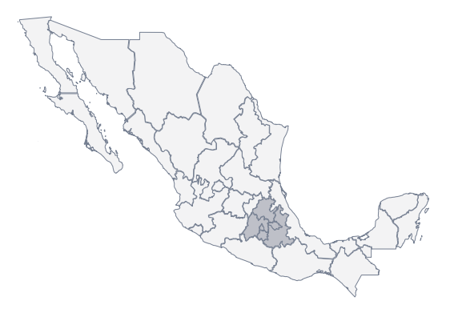
Diagnóstico por entidad federativa de las habilidades básicas en Matemáticas en la región centro de México
Descriptores, símbolos y criterios de probabilidad de dominio del diagnóstico
Interpretaciones clave del diagnóstico:
De igual forma que el diagnóstico estatal de la zona sur del país, ninguna entidad federativa de la zona centro logró una probabilidad de dominio fuerte en las habilidades básicas en Matemáticas.
Se sugiere priorizar la atención de las habilidades básicas que muestran una probabilidad de dominio débil (q): SNPA02, SNPA05, FEM04, FEM08, FEM09, FEM12, MI03 y MI04.
Por debajo del resto de las entidades federativas el Estado de México presenta una probabilidad de dominio atenuada (l) en SNPA07, Morelos y Tlaxcala en SNPA10, y Morelos y Puebla en FEM02.

Slide 25
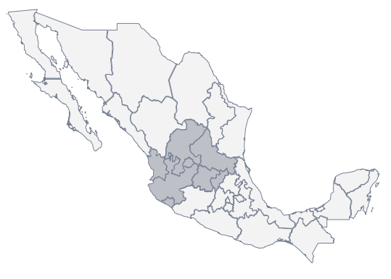
Diagnóstico por entidad federativa de las habilidades básicas en Matemáticas en la región bajío de México
Descriptores, símbolos y criterios de probabilidad de dominio del diagnóstico
Interpretaciones clave del diagnóstico:
Al igual que en el diagnóstico nacional y el diagnóstico de las zonas sur y centro, ninguna entidad federativa de la zona del bajío logró una probabilidad de dominio fuerte de las habilidades básicas en Matemáticas.
Se sugiere priorizar la atención de las habilidades básicas que muestran una probabilidad de dominio débil (q): SNPA02, SNPA05, FEM04, FEM08, FEM09, FEM12, MI03 y MI04.
Nayarit presentan una probabilidad de dominio atenuada (l) en SNPA07 por debajo del resto de las entidades federativas; Querétaro en SNPA10; y Aguascalientes, Colima y Guanajuato tanto en SNPA10 como en FEM02.

Slide 26
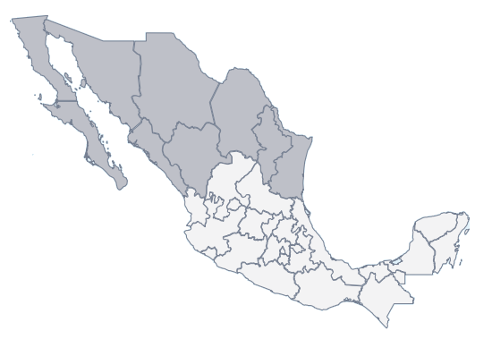
Diagnóstico por entidad federativa de las habilidades básicas en Matemáticas en la región norte de México
Descriptores, símbolos y criterios de probabilidad de dominio del diagnóstico
Interpretaciones clave del diagnóstico:
En definitiva, ninguna entidad federativa logró una probabilidad de dominio fuerte en las habilidades básicas en Matemáticas.
Se sugiere priorizar la atención de las habilidades que muestran una probabilidad de dominio débil (q): SNPA02, SNPA05, FEM04, FEM08, FEM09, FEM12, MI03 y MI04.
Baja California Sur, Coahuila, Nuevo León, Sonora y Tamaulipas presentan una probabilidad de dominio atenuada (l) en SNPA07; Baja California Sur, Durango, Nuevo León, Sonora y Tamaulipas en SNPA10; y la mayoría de las entidades federativas de la zona norte del país en FEM02 excepto Baja California Sur y Sinaloa.

Slide 27
Sugerencias de estrategias de comunicación y fomento del uso de la información diagnóstica:
Empoderar a los Comités Técnicos Estatales y Escolares (CTE) para la apropiación y reflexión del diagnóstico nacional de las habilidades básicas en Matemáticas.
Fomentar en los docentes, padres de familia la apropiación y reflexión del diagnóstico de las habilidades básicas en Matemáticas, para el diseño e implementación de estrategias didácticas para la mejora de los aprendizajes en el aula.
Promover en los alumnos la autoconciencia y autogestión de los aprendizajes en Matemáticas con base en el diagnóstico de sus habilidades básicas y contrastándolo con el diagnóstico nacional y estatal.
Dotar a los diseñadores de currículum del diagnóstico de las habilidades básicas atenuadas, así como de un diagnóstico complementario de las habilidades socioemocionales para la resolución de problemas matemáticos, con el propósito de que cuenten con información pertinente para la mejora de los planes de estudio y materiales didácticos.
Con base en el diagnóstico de las habilidades básicas débiles y atenuadas promover e impulsar en docentes, investigadores y profesionales en el campo educativo el diseño y desarrollo de materiales didácticos para su uso en el aula y en especial para favorecer la colaboración y autogestión del aprendizaje entre los alumnos.
Notes:
Aprender enseñando, interactividad (aprendizaje colaborativo) speech de Moctezuma.

Slide 28
Sugerencias de capacitación para: | Padres de familia y alumnos | Comités técnicos estatales y escolares | Docentes y ATP | Diseñadores de currículum | Autoridades educativas | Diseñadores de instrumentos
Apropiación del diagnóstico nacional y estatal de las habilidades básicas en Matemáticas en sexto de primaria. | ✓ | ✓ | ✓ | ✓ | ✓ | ✓
Diseño e implementación de estrategias didácticas para atender las habilidades básicas con una probabilidad de dominio débil (q). | ✓ | ✓ | ✓ | ✓
Diseño e implementación de estrategias de intervención para los componentes afectivos requeridos para la solución de problemas matemáticos. | ✓ | ✓ | ✓ | ✓
Diseño e implementación de técnicas didácticas para la enseñanza de estrategias de verificación e internalización de la solución de problemas matemáticos. | ✓ | ✓ | ✓ | ✓
Diseño, desarrollo y validación de instrumentos de diagnóstico cognitivo y afectivo con enfoque natural y situado en el aula. |  | ✓ | ✓ |  |  | ✓
Comprensión e implementación de las teorías psicológicas, pedagógicas y de las neurociencias aplicadas al aprendizaje de las Matemáticas. | ✓ | ✓ | ✓ | ✓ | ✓ | ✓
Implementar estrategias de fomento para la autogestión del aprendizaje en Matemáticas. | ✓ | ✓ | ✓ | ✓
Diseño y desarrollo de materiales para su uso en el aula que atiendan las habilidades básicas diagnosticadas con una probabilidad de dominio débil (q). |  | ✓ | ✓ | ✓
Apropiación del diagnóstico nacional y estatal para su implementación en el diseño curricular de planes de estudios y libros de texto. |  |  |  | ✓ | ✓
Apropiación e implementación de estudios cognitivos para el modelamiento y diagnóstico de las habilidades básicas en Matemáticas. |  |  | ✓ | ✓ |  | ✓
Apropiación e implementación de métodos psicométrico-cognitivos para el diseño, desarrollo y validación de instrumentos de diagnóstico de los aprendizajes a gran escala. |  |  | ✓ |  | ✓ | ✓
Diseño, desarrollo y validación de instrumentos (de pequeña y gran escala) para evaluar las destrezas académicas; el desarrollo intelectual; la autoconciencia de los alumnos como aprendices; la autoevaluación de las habilidades de aprendizaje; y las reacciones de los alumnos ante la actuación del docente y los métodos de enseñanza, materiales del curso, actividades y tareas. |  |  | ✓ |  | ✓ | ✓
Notes:
Salir en las siguientes comunicados diferenciando líneas de capacitación para directivos y otras autoridades educativas.

Slide 29
Servicios y proyectos de investigación, desarrollo e innovación
Dado el compromiso social y la firme convicción de cumplir con el derecho de todo niño y joven a un diagnóstico psicopedagógico, los investigadores de la RIMEDIE realizan y ofrecen una serie de servicios y proyectos de investigación, desarrollo e innovación sin fines de lucro con el propósito de coadyuvar a la atención de los problemas de vulnerabilidad e inequidad educativa en Latinoamérica:
Capacitación y desarrollo de capital humano para el diseño, desarrollo e implementación de estudios de diagnóstico de los aprendizajes clave en educación básica, obligatoria y superior.
Diseño e implementación de estudios de diagnóstico cognitivo con el uso de bases de datos de pruebas consolidadas (PISA, ERCE, ICCS, PLANEA, entre otras).
Diseño, desarrollo y validación de instrumentos y reportes de resultados diagnósticos para centros escolares, entidades federativas y para el país.
Diseño, desarrollo y validación de instrumentos y reportes de resultados diagnósticos automatizados para alumnos enfocados a la mejora de los aprendizajes en el aula.
Diseño, desarrollo y validación de instrumentos y reportes de resultados diagnósticos automatizados para evaluar el desarrollo intelectual, las habilidades blandas, la interacción del alumno con la actuación docente, los materiales y actividades, así como la autoreflexión de los aprendizajes.
Diseño, desarrollo e implementación de evaluaciones diagnósticas en lenguas indígenas, de señas y Braille.
Diseño desarrollo y validación de métodos y materiales didácticos para la atención de las habilidades básicas diagnosticas con una probabilidad de dominio débil (q).
Diseñar e implementar estudios psicológicos, pedagógicos y neurológicos enfocados al análisis de las habilidades básicas en Matemáticas diagnosticas con una probabilidad de dominio débil (q).
Notes:
7. Sistema de seguimiento para la autogestión del aprendizaje situado y natural y de apoyo a lo largo de su trayecto educativo.
8. Aplicación de inteligencia artificial para el apoyo de los procesos de enseñanza y aprendizaje en el aula.

Slide 30
Referencias
American Educational Research Association (AERA), American Psychological Association (APA) y National Council on Measurement in Education (NCME) (2014). Standards for Educational and Psychological Testing. Washington, Estados Unidos: American Educational Research Association.
Brizuela, A., Jiménez, K., Pérez, N. & Rojas, G. (2016). Autorreportes verbales en voz alta para la identificación de procesos de razonamiento en pruebas estandarizadas. Revista Costarricense de Psicología, 35(1), 17-30.
Brizuela, A., Pérez, N., & Rojas, G. (2018). Respuestas guiadas por el experto: validación de las inferencias basadas en los procesos de respuesta. Actualidades Investigativas en Educación, 18(3), 1-21.
de la Torre, J. (2009). DINA model and parameter estimation: A didactic. Journal of Educational and Behavioral Statistics, 34(1), 115-130.
Ericsson, K. & Simon, H. (1993). Protocol analysis: verbal reports as data. Cambridge: MIT Press.
Instituto Nacional para la Evaluación de la Educación (INEE) (2015). Plan Nacional para la Evaluación de los Aprendizajes (PLANEA). México: INEE. Recuperado de http://planea.sep.gob.mx/content/general/docs/2015/PlaneaDocumentoRector.pdf
Instituto Nacional para la Evaluación de la Educación (INEE) (2017). Criterios técnicos para el desarrollo, uso y mantenimiento de instrumentos de evaluación. México: INEE.
International Test Commission (ITC) (2001). International Guidelines for Test Use, International Journal of Testing, 1(2), 93-114.
Junker, B. & Sijtsma, K. (2001). Cognitive assessment models with few assumptions and connections with nonparametric item response theory. Applied Psychological Measurement, 25(3), 258-272.
Leighton, J., & Gierl, M. (2007a). Verbal Reports as Data for Cognitive Diagnostic Assessment. En J. Leighton y M. Gierl (Eds.), Cognitive Diagnostic Assessment for Education (pp. 146-172). Estados Unidos: Cambridge University Press.
Pérez-Morán, J. C.; Larrazolo, N.; Backhoff, E.; y Rojas, G. (2015). Análisis de la estructura cognitiva del área de habilidades cuantitativas del EXHCOBA mediante el modelo LLTM de Fisher. Revista Internacional de Educación y Aprendizaje, 3(1), 25-38. Recuperado en: http://coleccionderevistasdeeducacionyaprendizaje.cgpublisher.com/product/pub.329/prod.5
Pérez-Morán, J. C. (2014). Análisis del aspecto sustantivo de la validez de constructo de una prueba de Habilidades Cuantitativas. Tesis Doctoral. Ensenada: Instituto de Investigación y Desarrollo Educativo, UABC. Recuperado en: http://iide.ens.uabc.mx/images/pdf/tesis/DCE/Tesis%20DCE%20Juan%20Carlos%20Perez%20Moran.pdf
Rojas, G. (2013). Cognitive diagnosis models: attribute classification, differential item functioning and applications (Tesis Doctoral), Universidad Autónoma de Madrid, España.
Yimer, A, & Ellerton, NF. (2009). A five-phase model for mathematical problem solving: identifying synergies in pre-service teachers’ metacognitive and cognitive actions. ZDM The International Journal on Mathematics Education, 42, 245–261.

Slide 31



Red Impulsora de Metodología en Evaluación Diagnóstica
e Innovación Educativa
55 7406 8226 contacto@rimedie.org.mx
www.rimedie.org.mx
RIMEDIE
@RIMEDIE_EVAL
Algunas ilustraciones se obtuvieron de www.freepik.com Íconos de www.flaticon.com
Algunos derechos reservados

